Slide 1



PHÒNG GD&ĐT QUẬN LONG BIÊN
TRƯỜNG MẦM NON THẠCH CẦU
LĨNH VỰC PHÁT TRIỂN NGÔN NGỮ
Truyện: Cháu ngoan của bà
Lứa tuổi: 4-5 tuổi
Giáo viên: Lâm Thúy Hà

Slide 2


ỔN ĐỊNH TỔ CHỨC
Bài hát: Cháu yêu bà

Slide 3


Slide 4
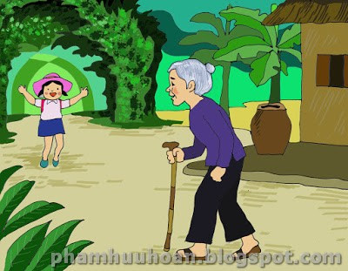
Bà nội bé Lan đã già lắm rồi, tóc bà đã bạc trắng, khi đi, bà phải chống gậy. Lan yêu quý bà lắm, bà cũng rất yêu quý Lan.
Mỗi khi đi học về, Lan thường đọc thơ, kể chuyện ở trường ở lớp cho bà nghe. Bà ôm Lan vào lòng mỉm cười, âu yếm nói: “Cháu của bà ngoan lắm!”.

Slide 5
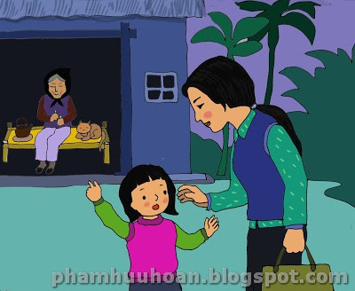

Mùa đông dã đến rồi, trời lạnh lắm. Chiếc chăn của bà đã cũ, nhà Lan nghèo nên chưa mua được chăn mới cho bà. Mẹ rất lo đêm ngủ bà không đủ ấm. Thấy vậy, bé Lan nói:
- Mẹ ơi, mẹ đừng lo! Con sẽ ngủ với bà để sưởi ấm cho bà.

Slide 6
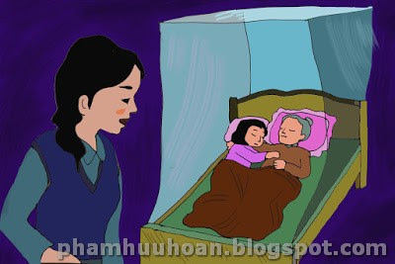
Từ đó, đêm nào Lan cũng ngủ với bà. Nửa đêm, mẹ không yên tâm, sợ bé lan kéo chăn của bà nên rón rén vào buồng xem sao. Me thấy bé Lan đang ôm bà, ngủ ngon lành, còn bà hình như đang thì thầm: “Ấm quá, cháu của bà ngoan quá”.

Slide 7
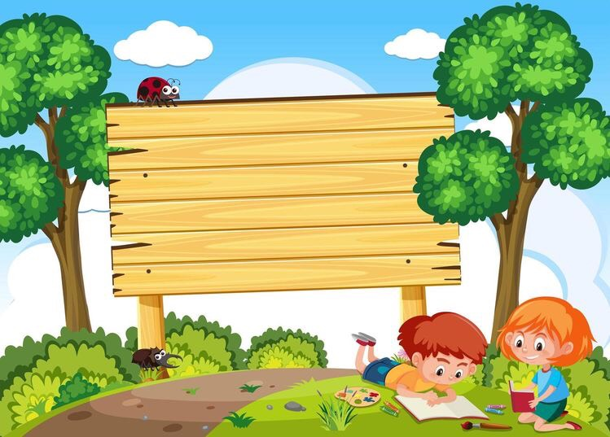
Đàm thoại

Slide 8



Cô vừa kể cho các con nghe câu chuyện gì? Trong câu chuyện có những ai?

Slide 9
Câu chuyện:
Cháu ngoan của bà

Slide 10
Hàng ngày bé Lan thường làm gì sau khi đi học về?

Slide 11
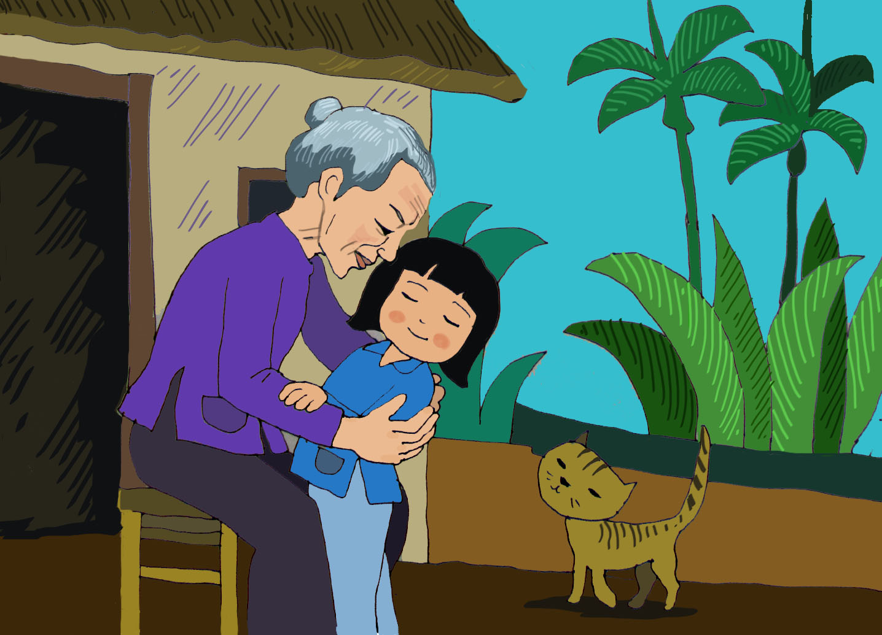

Slide 12
Khi nghe mẹ nói bà sợ bị lạnh, bé Lan đã nói gì?

Slide 14
Bà đã thì thầm điều gì khi nằm cùng Lan?

Slide 16
Theo các con, Lan là một bạn nhỏ như thế nào?

Slide 17
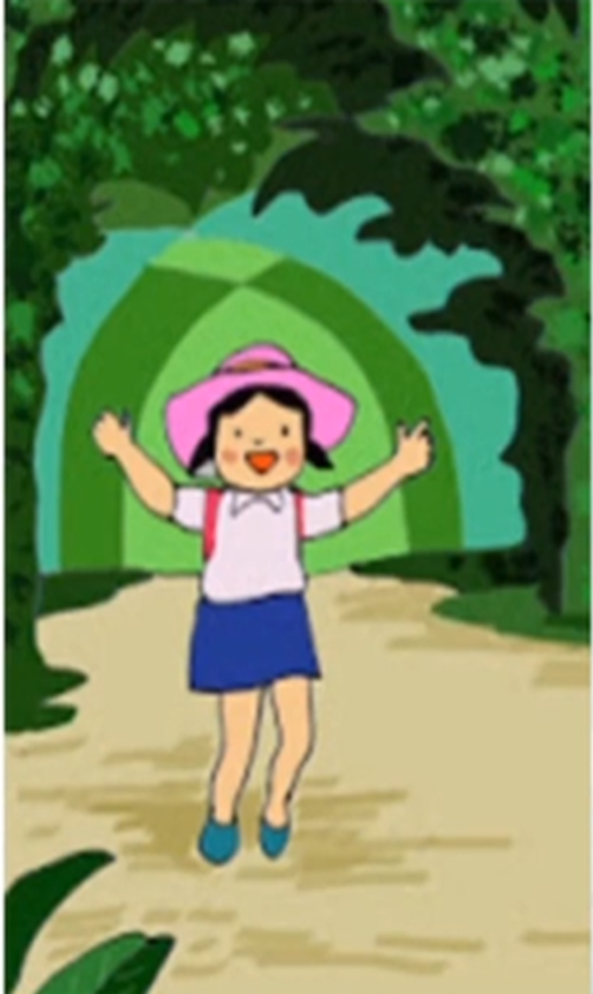

Slide 18
Xem video
câu chuyện

Slide 19

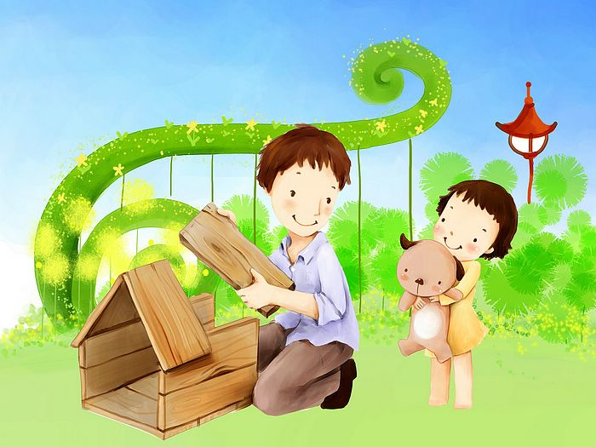

Bài học đến đây là kết thúc
Chúc các bé chăm ngoan – học giỏi

